Slide 1
Соцієтальна культура та стилі публічного управління
НУ «Львівська політехніка»
Tech StartUp School
Вища школа публічного лідерства
Колодій А.Ф., професор, доктор філософських наук
https://political-studies.com
22 лютого 2019 р.

Slide 2
План лекції
1. Соцієтальна культура та її роль у процесах національної інтеграції та у виборі форм публічного управління.
Основні параметри соцієтальних культур за Гіртом Гофстеде і їх відповідність різним управлінським практикам
Концепція метаврядування в контексті специфіки соцієтальних культур

Slide 3
Що таке культура?
Існує дуже багато підходів до її визначення, які залежать від галузі та цілей дослідження.
У найширшому сенсі культура – це все, що створене людством, загальнолюдська або національна спадщина.
Але ми нині будемо говорити лише про один із підходів до вивчення культур, такий її вимір, що безпосередньо впливає на вибір парадигми, стилю й методів управління.
Це – ціннісний підхід, який на пострадянських теренах почали опрацьовувати зовсім недавно.
Він стосується того зрізу культури, який відрізняє один народ (націю, регіональну групу) від іншого при творенні ним суспільно-політичних систем, визначає ставлення до цих систем і до управління ними.

Slide 4
Складові культури сучасних націй
Сучасна нація як творець національних держав – це спільнота, до якої належать не тільки за походженням, але яку й обирають. Вона характеризується наявністю осіб та груп різної етнічної приналежності, які практикують у своєму житті різні види етно/традиційно/побутової культури, а також соцієтальну культуру, яка для них є, як правило, спільною.
Саме соцієтальна культура піддається екстернальним впливам і дозволяє в умовах національної держави здійснювати політику національної інтеграції, творити громадянську націю з парасольковою ідентичністю, глибоко не зачіпаючи етнокультурного життя національних меншин, ба, навіть дотримуючись принципів багатокультурності.

Slide 5
Соцієтальна культура -
Далі будемо говорити про цю другу складову національних культур, яка в науковій літературі отримала назву соцієтальної.
Соцієтальна культура формується у процесі співжиття та соціальної взаємодії людей, можливо й різного етнічного походження, які утворюють одне суспільство або якусь його компактну (територіальну) групу упродовж певного часу.
Саме соцієтальна культура визначає, як люди, які її поділяють, поводяться у суспільному житті, які форми політичного устрою схильні обирати та яким методам управлінської діяльності можуть надавати перевагу.

Slide 6
Визначення соцієтальної культури
За визначенням канадського філософа Віла Кимлічки, соцієтальна культура нації
"зосереджена навколо спільної мови, що вживається у широкому колі соціальних інститутів, суспільному і приватному житті (школах, засобах масової інформації, праві, економіці, органах влади тощо), охоплюючи соціальну, освітню, релігійну, рекреаційну та економічну діяльність".
До соцієтальної культури також входять:
спільні соціальні цінності, що знаходять відображення в конституціях, інших правових і соціальних нормах,
а також уявлення про історичну традицію (національні міфи), державна символіка тощо.

Slide 7
Крос-національні дослідження соцієтальних культур за методикою Гірта Гофстеде
Національна / соцієтальна культура стала об’єктом крос-культурних досліджень завдяки методологічним розробкам відомого голландського вченого Гірта Гофстеде ще в 70 роках минулого століття
Вони знайшли втілення у проекті GLOBE (Global Leadership and Organizational Behavior Effectiveness).
Ця методологія отримала назву «заснованих на вимірах Гофстеде підходів», «параметрична теорія виміру культур» або з легкої руки російських дослідників етнометрія, що неправильно, бо мова йде про соцієтальну, а не про етнічну культуру.

Slide 8
Соцієтальна культура за Гіртом Гофстеде
це колективне програмування розуму, яке відрізняє членів однієї групи або категорії людей від інших
Культура складається з неписаних правил соціальної гри
Вона є не вродженою, а сформованою у процесі навчання, соціалізації
Культура походить не від генів, а від соціального середовища

Slide 9
5 основних вимірів соцієтальної культури за Гіртом Гофстеде
Дистанція влади
Индивідуалізм / коллективізм
Уникнення невизначеності
Маскулінність / фемінність
Довготерміновість орієнтації на майбутнє

Slide 10
Дистанція влади
велика | мала
Заперечення керівництву - рідкість | З керівником можна дискутувати
Велика кількість рівнів | Відносно мала кількість рівнів
Усі працюють в закритих кабінетах | Робочі приміщення відкриті
Велика різниця в доходах | Відносно невелика різниця доходів
Наказовий спосіб управління | Управління шляхом узгоджень
Жорсткі вимоги щодо зовнішнього вигляду й поведінки | Немає особливих вимог до зовнішнього вигляду й поведінки

Slide 11
Індивідуалізм / колективізм
Високий рівень колективізму | Високий рівень індивідуалізму
Організація повинна захищати інтереси | Власні інтереси відстоюються самостійно
Розрахунок на почуття обов'язку і лояльність | Функціонування з розрахунком на індивідуальну ініціативу
Відносини важливіше результатів | Цінується складність і якість виконаної роботи
Робочий процес безконфліктний | Конфронтація допускається як відкрита
Відповідальність лежить на групі; клімат теплий - один за всіх, всі за одного | Відповідальність персоніфікована

Slide 12
Уникнення невизначеності
слабке | сильне
Зміни - нормальне явище | Орієнтація на традиції і стабільність
Конфлікт як природний стан | Конфлікти небажані, вони погіршують клімат
Заохочується ініціатива | Точне виконання, структуровані ситуації
Суперництво між співробіт-никами - нормальне і продуктивне | Уникнення суперництва
Використовуються техніки стратегічного планування і проектування | Використовуються техніки довгострокового планування

Slide 13
Маскулінність / фемінність
Маскулінність | фемінність
Установка на досягнення | Установка на відносини
Рішучість і готовність до ризику | Заохочується обережність і адаптація
Жити, щоб працювати | Працювати, щоб жити
У конфліктах бажана перемога | У конфліктах - переговори і компроміс
Високий рівень домагань | Недооцінка себе

Slide 14
Орієнтація на майбутнє
короткострокова | довгострокова
Циклічне планування | Проектний похід з плануванням реалізації
Підстава для планів - оцінка досягнень | Підстава - оцінка перспектив
Реактивні зміни | Зміни на основі комплексного аналізу та оцінки перспектив
Індивідуальні плани і графіки робіт | Індивідуальний внесок в проект і реалізацію
Утилізація результатів робіт | Капіталізація результатів
Основні інвестиції - в найближчі результати | Інвестиції в людський капітал

Slide 15
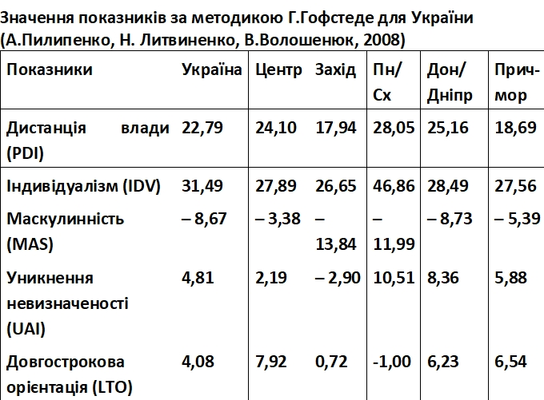
Notes:
Це одне з небагатьох досліджень соцієтальної культури України з достатньо достовірними даними. Див. статтю цих авторів у списку літератури.

Slide 16
Mетаврядування (1)
Відмінність параметрів соцієтальних культур – це чинник, який, на думку багатьох дослідників, обумовлює необхідність обрання того із сучасних стилів публічного управління, який найбільше відповідає культурі даного народу (регіональної групи), та доповнення його елементами інших, корисних у даному контексті і таких, які підсилюють, покращують основний стиль, не вступаючи у конфлікт з культурними установками даного народу.
Цей підхід отримав назву "метаврядування". В його основі, за А.В.Ліпенцевим, лежить "певний рівень скоординованого врядування шляхом розробки та управління доцільними/ розумними комбінаціями чистих стилів врядування: ієрархічного, ринкового і мережевого…"
Notes:
Див. статтю А.В. Ліпенцева в списку літератури.

Slide 17
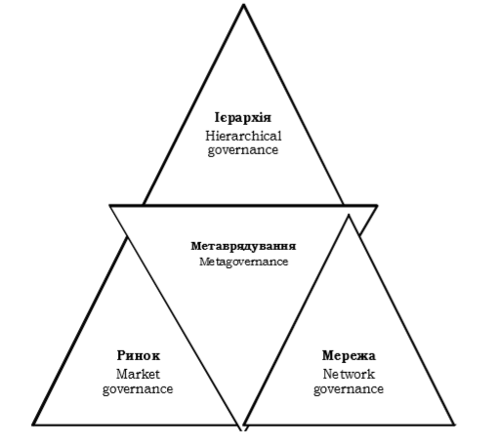
Графічна модель концепції “метаврядування”

Slide 18
Mетаврядування (2)
Найчастіше основним є ієрархічний, а його доповнюють у різних співвідношеннях ринковий та мережевий. Це можемо побачити, зокрема, з порівняльного опису запровадження НПМ в окремих країнах, таких наприклад, як Німеччина, Франція*.
Водночас, метаврядування розглядають і як "спосіб підвищення ефективності мережевого врядування із використанням ієрархічних механізмів/інструментів, таких як введення правила внутрішнього розпорядку в мережі, або створення правових рамок, в яких мають відбуватися мережеві процеси"**.
Notes:
Див. опис цих прикладів у праці New Public Management: Current Trends and Future Prospects. (список літератури до теми 2).
** див. цитовану статтю А. В. Ліпенцева до даної теми.

Slide 19
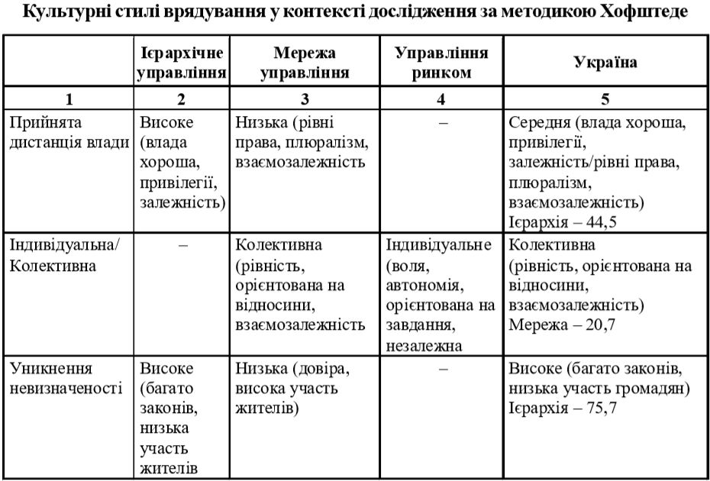
Особливості культури за Гофстеде і відповідні їм стилі врядування
Notes:
Таблиця з цитованої статті А. В. Ліпенцева (з деякими стилістичними погрішностями, які, сподіваюсь, не завадять зрозуміти суть)

Slide 20
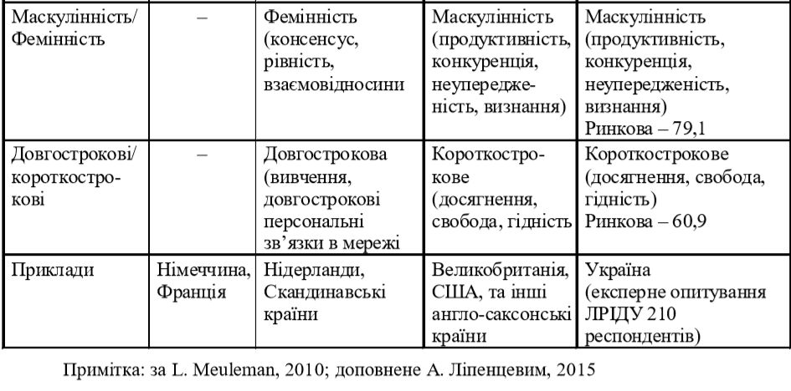
Особливості культури за Гофстеде і відповідні їм стилі врядування (2)
Notes:
Продовження таблиці з цитованої статті А. В. Ліпенцева (з деякими стилістичними погрішностями, які, сподіваюсь, не завадять зрозуміти суть)

Slide 21
Висновок А.В. Ліпенцева:
У ЛРІДУ НАДУ було проведене пілотне опитування (респондентами були слухачі інституту), за підсумками якого соцієтальній культурі України загалом відповідають 2 стилі управління: ієрархічний та ринковий.
За одним виміром – індивідуалізм /колективізм їй відповідає мережевий стиль;
Якщо це підтвердять додаткові дослідження, то очевидно на ці стилі й потрібно орієнтуватись при підході з позицій концепції метаврядування

Slide 22
Питання для роздумів та дискусії:
Які форми/аспекти культури ви віднесли б насамперед до соцієтальної культури в Україні?
Чи є вони спільними для населення усіх регіонів України і чи інтегрують (якою мірою інтегрують) його в українську націю?
Спробуйте накласти основні параметри соцієтальної культури Гофстеде на ціннісні орієнтації українців?
Як ці орієнтації, по-вашому, впливають на систему врядування в Україні?

Slide 23
Література
Колодій Антоніна. Міжрегіональні поділи в Україні і деякі принципи публічного врядування // Будуємо нову Україну : збірник конференції ( 26-27 листопада 2014 р., м. Київ) / Українське Фулбрайтівське коло. – Київ : Видавничий дім "Києво-Могилянська академія", 2015. – С. 309 -327. – URL: http://www.ekmair.ukma.edu.ua/handle/123456789/4618/
Колодій Антоніна. Соцієтальна культура як чинник національної консолідації // Консолідація українського народу: конституційно-правові аспекти. Збірник статей за матеріалами науково-практичної конференції 28 лютого - 1 березня 2013 р. Львів, ЛНУ ім. Івана Франка. – Львів: Вид-во Львівського університету, 2013. – С.40-54.
Корженко В. В. Вплив національної культури на формування моделі управління: методики крос-культурного менеджменту / В. В. Корженко, Ж. А. Писаренко [Елек­тронний ресурс] // Актуальні проблеми державного управління. – 2009. – № 1(35). – URL: http://www.nbuv.gov.ua/portal/Soc_Gum/Apdu/2009_1/index.html
Ліпенцев А. Культурні стилі врядування у контексті концепції “метаврядування” (metagovernance): Теоретичні засади дослідження // Ефективність державного управління. 2016. Вип. 3 (48). Ч.1. ­– URL: http://www.lvivacademy.com/vidavnitstvo_1/edu_48/fail/4.pdf

Slide 24
Література (продовження)
5. Пилипенко А. Н. Ценностные основания либеральной перспективы Украины / А. Н. Пилипенко, Н. И. Литвиненко // GISAP. Economics, jurisprudence and management. – 2013. – № 2. – С. 34-37. ­– URL: http://nbuv.gov.ua/j-pdf/gejm_2013_2_11.pdf
6. Пушкар Віктор. Соціально-психологічне дослідження побутових уявлень про права людини. Харківська правозахисна група. – Харків: Права людини, 2009 р. – 88 с. ­– URL: http://library.khpg.org/files/docs/1236146782.pdf
7. Hofstede, Geert. Culture. [визначення] ­– URL: ‎ http://www.geerthofstede.nl/culture
8. Hofstede, Geert; Gert Jan Hofstede; Michael Minkov. Cultures and Organizations. Software of the Mind: Intercultural Cooperation and Its Importance for Survival [Electronic Resource] / Geert Hofstede, Gert Jan Hofstede, Michael Minkov. – New York a.o.: McGraw-Hill, 2010. – 561 p. ­– URL: https://e-edu.nbu.bg/mod/resource/view.php?id=557036.

